Slide 1
Trop !
I believe I can fly
I believe i can touch the sky

Slide 2
https://www.youtube.com/watch?v=en2YlY4B_JA
Quand Pablo devient Picasso
https://www.youtube.com/watch?v=mZoRFJ0P-cY

Slide 3
Fabergé
https://www.youtube.com/watch?v=vFYv6NRxg50&t=2732s

Slide 4
https://www.youtube.com/watch?v=2QTvHDloHNA

Slide 5
https://www.youtube.com/watch?v=yX_32-Dgjng

Slide 6
https://www.youtube.com/watch?v=6kqCylsYtJM&t=178s

Slide 7
https://www.youtube.com/watch?v=70slr7skdtI

Slide 9
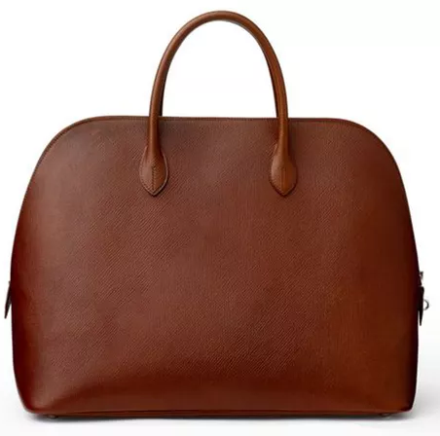
https://www.franceinter.fr/emissions/le-zoom-de-la-redaction/le-zoom-de-la-redaction-19-juillet-2018

Slide 10
https://www.youtube.com/watch?v=OaZveHbxAYs

Slide 11
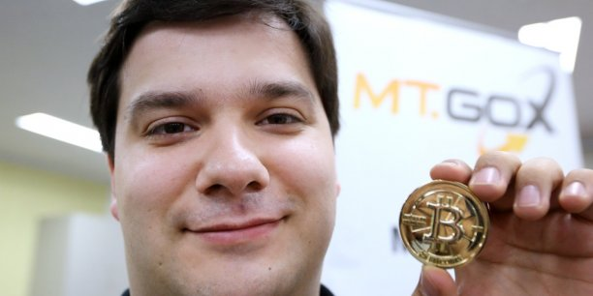
Mark Karpelès - Le baron du Bitcoin
https://www.latribune.fr/economie/international/karpeles-le-baron-francais-du-bitcoin-condamne-au-japon-810794.html

Slide 12
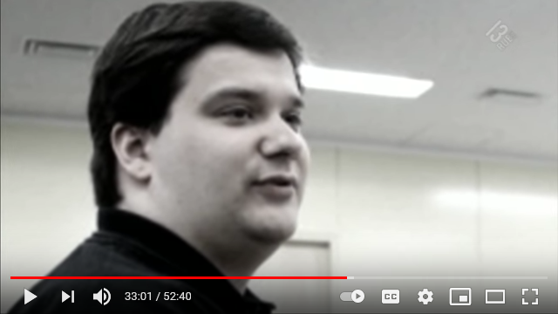
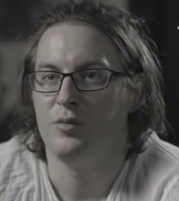
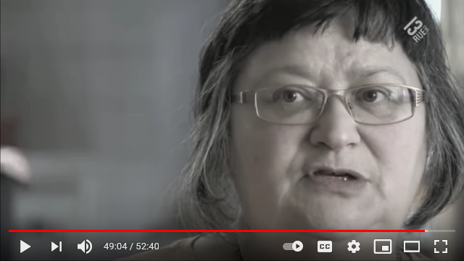
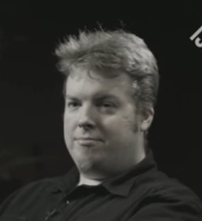

Slide 13
le faux manuscrit de Galilée

Slide 14
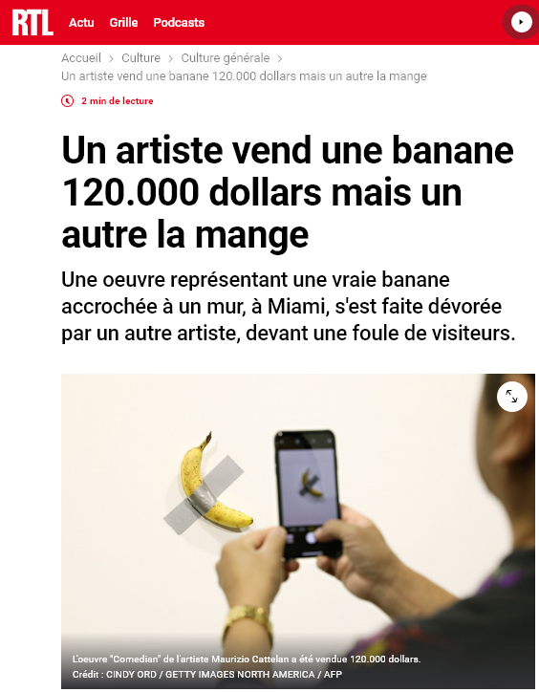
Oui, mais non !

Slide 15
https://www.rtl.fr/culture/culture-generale/un-artiste-vend-une-banane-120-000-dollars-mais-un-autre-la-mange-7799646137
s’est fait
Dans la construction «faire» + infinitif, le participe passé du premier verbe sera toujours invariable. On écrira ainsi pour être correct:
«Elle s'est fait faire de nouvelles chemises.»
dévorer
Quand deux verbes se suivent, le second se met toujours à l’infinitif : on peut le remplacer par le verbe « prendre » pour voir :
« s’est fait pris ou s’est fait prendre »?
Non mais...

Slide 16
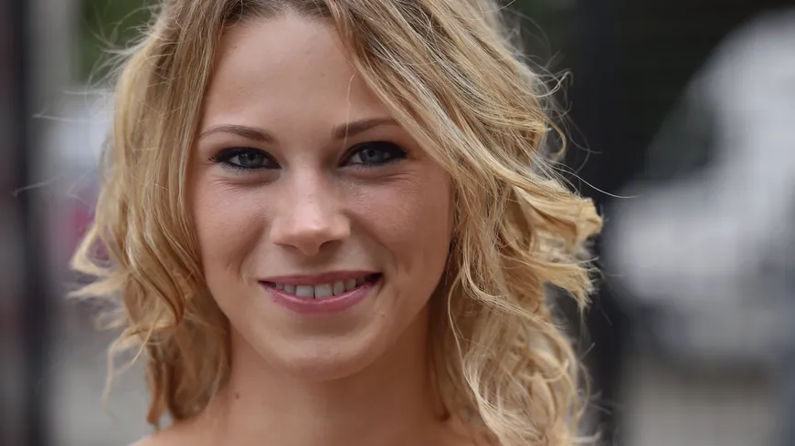
https://www.francebleu.fr/infos/culture-loisirs/marion-rousse-consultante-sur-le-tour-de-france-1563377798

Slide 17
